Slide 1



欢迎首都医科大学专家
吕卫锋
2015年2月10日

Slide 2
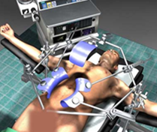

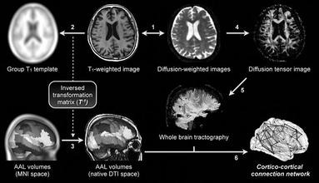
医学与信息领域的交叉研究 （大数据及脑智能研究）
与首都医科大学专家交流
北航计算机学院
2015.2.10

Slide 3
内容提要
计算机学院科研概况
医学－信息结合：计算机角度
虚拟人体与虚拟手术
生物信息学
大数据与脑智能研究
合作建议

Slide 4
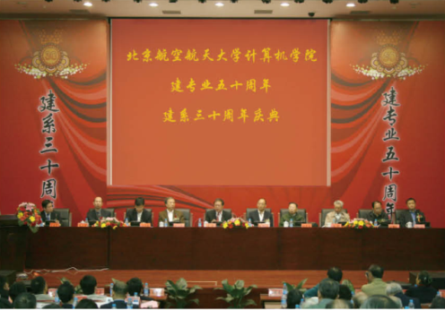
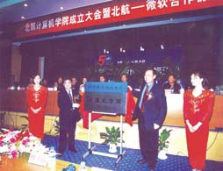
学院发展
1958年:设置专业（国内最早）
1975设置软件专业
1978年：成立计算机系
1998计算机科学与技术一级学科
2002年：成立计算机学院
2007一级重点学科（计算机）
2011软件工程一级学科
教育部学科评估：
2002第五、2006第三、2013第四
2008年10月建专业50周年
建系30周年庆典
2002年10月18日
学院成立大会

Slide 5
学院架构
2个国家重点实验室 5个省部级重点实验室
1个国家工程研究中心 1个国家级教学实验示范中心

Slide 6
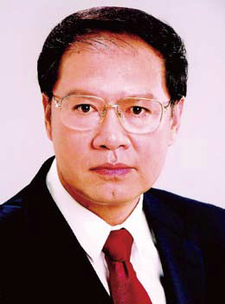
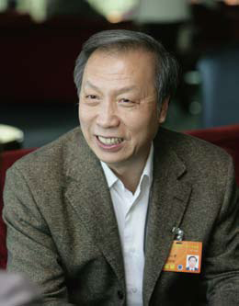
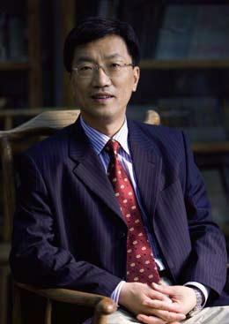
师资队伍
学术带队人
李未 院士
软件开发环境国家重点实验室主任
赵沁平 院士
虚拟现实技术与系统国家重点实验室主任
怀进鹏 院士
北京航空航天大学
校长

Slide 7

师资队伍
学术梯队：以院士为学术带队人，以国内知名专家为核心，以中青年学者为骨干，结构合理，勇于创新，团结协作
现有教授45人、副教授40人、讲师45人
中国科学院院士2人，中国工程院院士1人
国家杰出青年科学基金获得者3人
千人计划学者5人
长江学者2人
青年千人计划学者1人
卓越百人计划学者3人
教育部新世纪（跨世纪）优秀人才支持计划学者16人
国防创新团队1个、国家教学团队1个

Slide 8
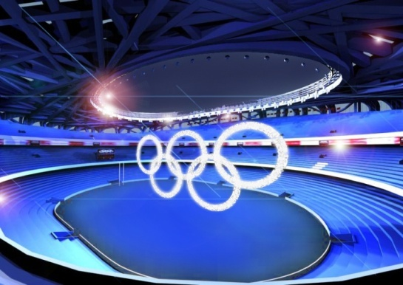
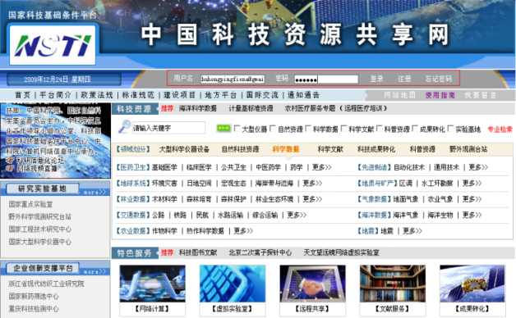
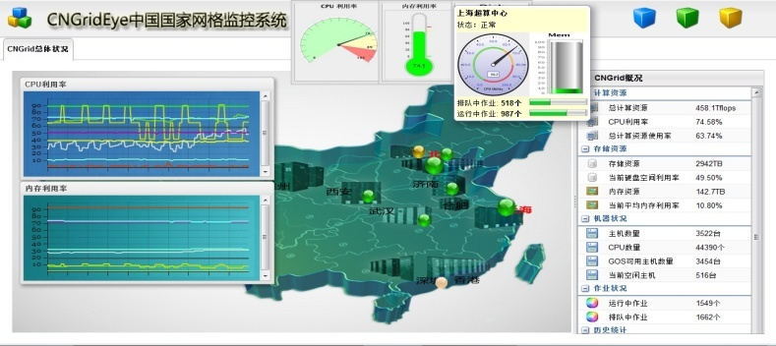
科研情况
2009-2013年，学院承担各类科研项目800余项
973重大基础研究项目牵头2项
973重大基础研究项目参与子课题5项
863计划重点项目14项
国家自然科学基金重大项目3项，重点5项
国家重大工程项目4项
高性能计算机
奥运会开闭幕式仿真
中国科技资源共享网
中国国家网格高性能计算及应用环境

Slide 9


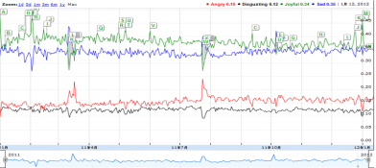



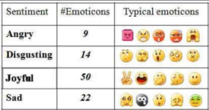
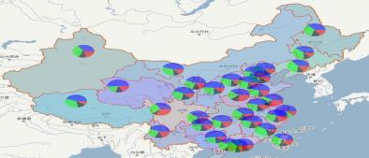



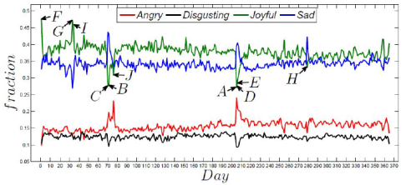
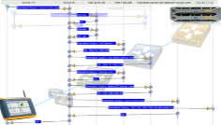
研究热点(1)：云计算与大数据
大数据计算的理论、算法、系统及社会网络应用
社会网络数据处理
行为模式 / 情绪感知
热点人/群/事件
Population Trends
Event
互联网信息传播规律
传播控制与疏导
溯源与路径还原

Slide 10



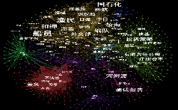
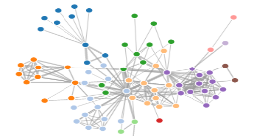
大数据计算：从数据到关联
问题：如何从海量、动态数据中快速检测热点事件？
实时监测、多维溯源
实时性：检测时机?
有效性：主题及关联性？
多元输入、高效处理
数据特征：多元、流式图式
处理要求：内存、多核等支持
热点事件
检测
流式数据
图式数据
流式数据
内存计算
事件深度分析
（用户、传播）
增量聚类、异常检测、
图处理、数据查询等
分布式存储
数据获取
应用
算法
技术

Slide 11



大数据计算：从数据到关联
算法技术：基于词的共现关系，建立流式处理模型，预备知识库
针对短文本：突发事件早期检测(20分内)，抵抗噪音数据能力强
语义丰富：多维度分析事件的演化过程与层次关联关系，沉淀知识库
系统实现：流式数据处理，分布式内存计算，友好交互界面
分布式线性扩展，30分钟可批处理1亿条微博
有向热词同现图
基于图的事件分析
突发热词检测
热词→图构建
图特征计算→关键词\事件排序
节点→噪音滤除
节点有向连通性→子事件关联检测
分布式分词+索引
图切分→事件
关键节点提取→搜索相关微博
数据预处理
突发热词检测
事件检测
事件分析
词
微博分词
词
词
词
词
词
词
词
共同出现
共现关系
知识库
词
事件 1
事件 2

Slide 12
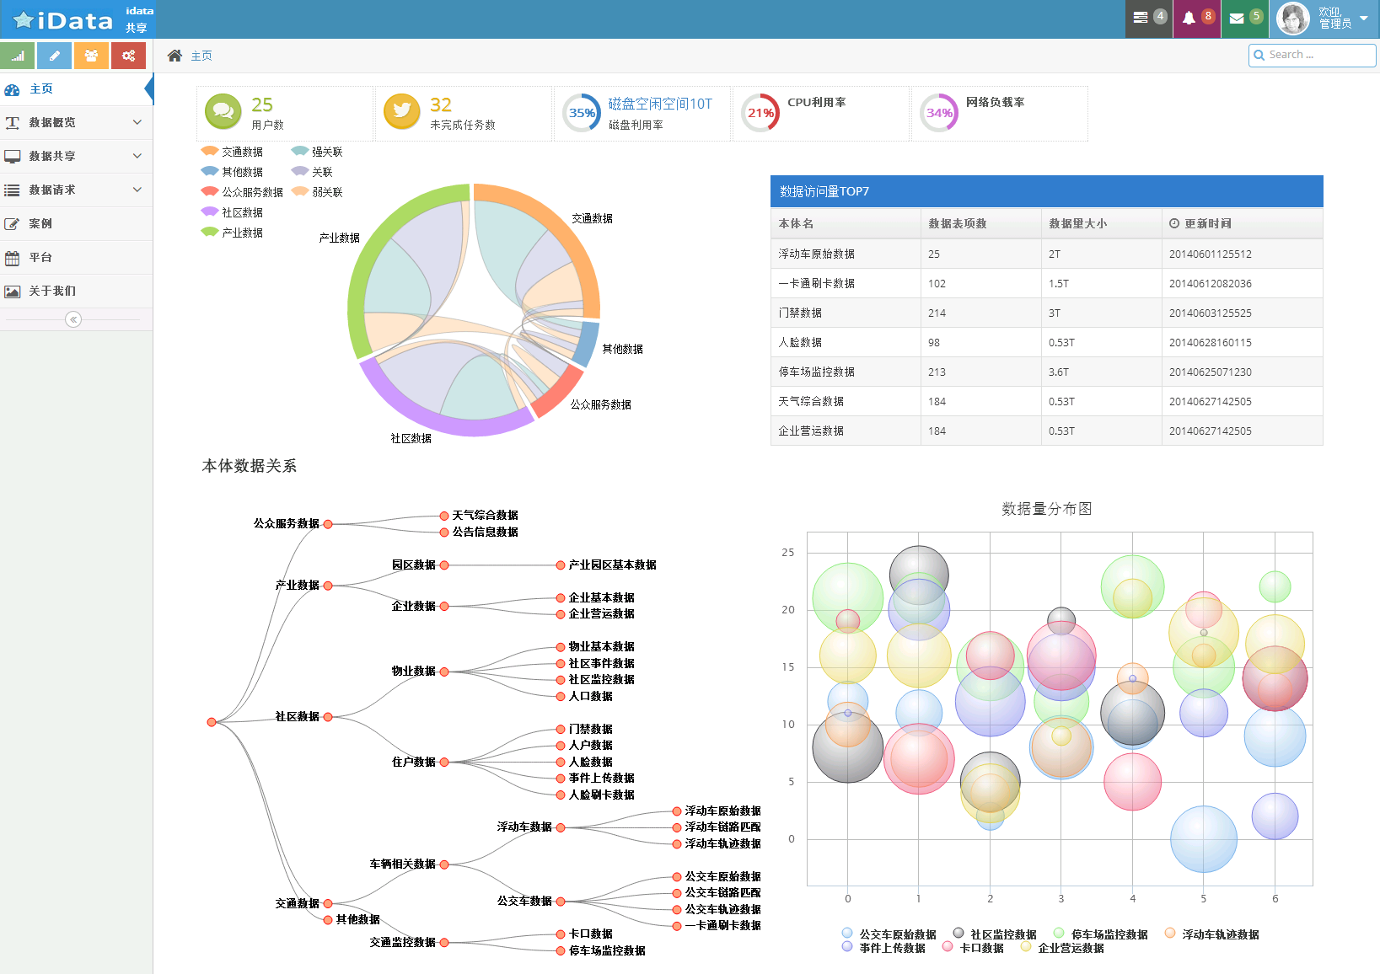
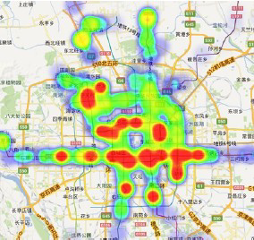
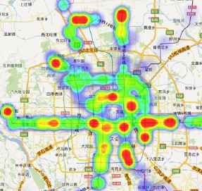
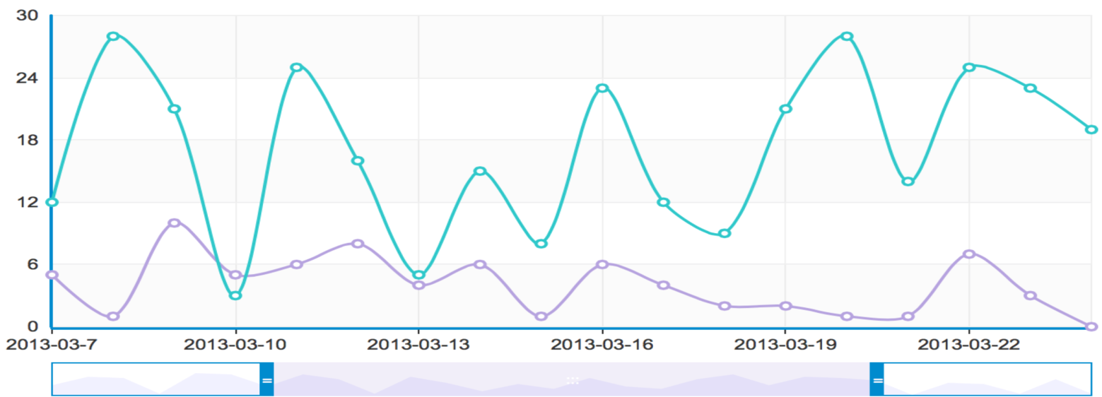
大数据计算：从数据到关联
出租车出发地热点分布
出租车目的地热点分布
出租车数量变化

Slide 13

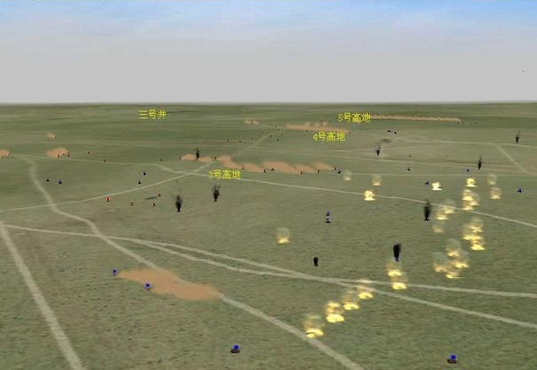
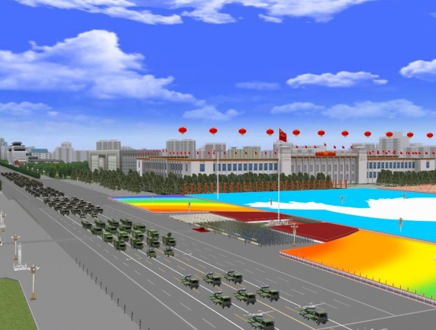
研究热点(2)：虚拟现实与交互模型
面向国家需求，对虚拟现实与数字媒体开展深入研究
研制实时三维图形平台BH-GRAPH和分布交互仿真运行支撑平台BH_RTI
构建了支持远程异地协同的分布式虚拟环境DVENET
针对奥运会开幕式仿真、虚拟奥运博物馆、建国60周年阅兵推演及决策支持、某军区军事指挥训练开展了应用
获得国家进步一等奖，部分工具已列入型号项目

Slide 14
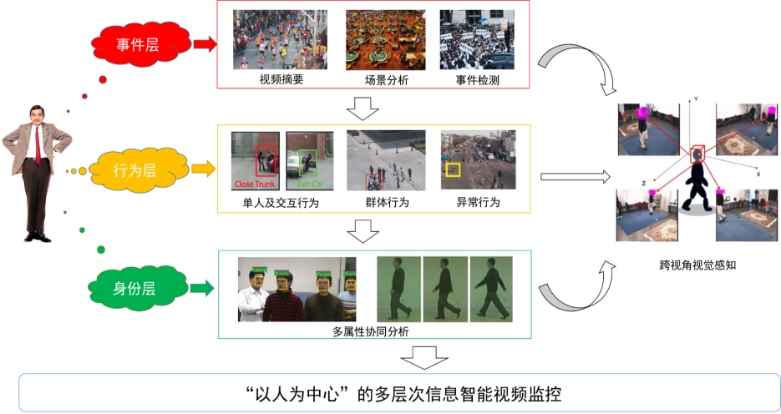
研究热点(3)：图像/音视频深度理解
复杂数据理解 － 医学影像学结合
高
。
层次化描述
事件层
行为层
身份层
低

Slide 15
研究热点(4)：大规模资源共享与管理
医学科技资源整合与共享
医学影像的协同分析与处理
异地诊断与异地治疗
大型（医学）科学仪器共享
中国科技资源共享网
中国国家网格高性能计算及应用环境

Slide 16
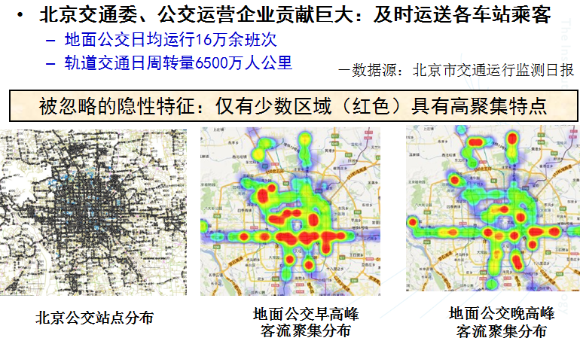
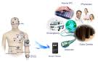
研究热点（5)：智慧城市与智慧医疗
健康医疗

Slide 17
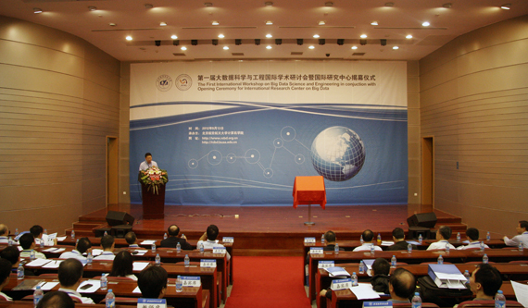
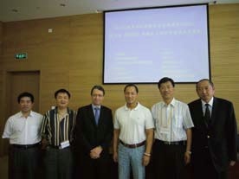
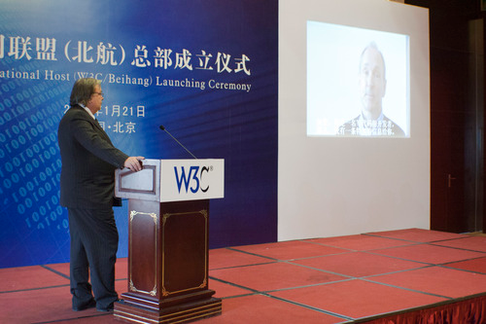

产业与国际合作平台
2012:大数据国际交叉研究中心
2013年国家国际科技合作基地
百度、华为
计算机科学与工程引智创新基地
累计邀请专家70余人，引进国外课程及学术讲座16门，举办暑期学校3次
成功主办系列国际学术会议14次
Mobile Cloud 2013, SafeMove 2013, CSC 2013, PAS 2013, ISORC 2012, WWW2008
中国云产业联盟：
万维网联盟（W3C）中国总部：
Web技术、数据与语义领域的国际标准制定

Slide 18
内容提要
计算机学院科研概况
医学－信息结合：计算机角度
虚拟人体与虚拟手术
生物信息学
大数据与脑智能研究
合作建议

Slide 19
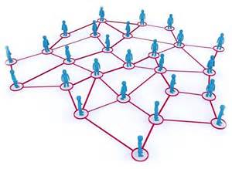



信息技术的发展趋势
以人为本：网络化、泛在化、智能化
网络化
云计算、大数据、 物联网、移动互联网，本质上都是互联网计算及其延伸
核心
系统的安全、可信
Security & Safety
泛在化
安全关键 计算系统 无处不在
构建具有智能 的系统是信息技术发展的必然趋势
沉浸式、拟人化的混合现实技术与系统成为人机物世界的界面
智能化

Slide 20
信息与医学的几个结合热点
维度1：以信息技术为辅助，理解人的生理、心理与行为特征，形成信息-医学融合的交叉学科
维度2：面向医学临床应用需求，信息技术辅助、医工结合，辅助临床诊断、决策和治疗
维度3：面向信息处理的智能化要求，在认识生物学原理的基础上，进行仿生的算法和系统设计

Slide 21
内容提要
计算机学院科研概况
医学－信息结合：计算机角度
虚拟人体与虚拟手术
生物信息学
大数据与脑智能研究
合作建议

Slide 22
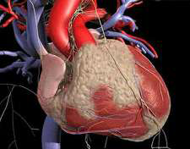
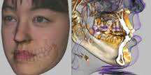
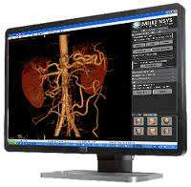
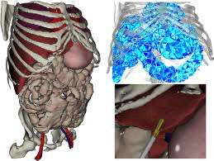
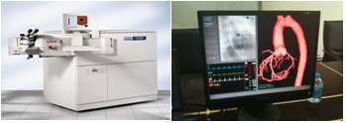
可交互人体器官模型
科学问题：在兼容和发展现有理论基础的前提下，如何实现模型外在的交互性和响应，以及内在的可动态表示。
可交互人体器官数字模型及虚拟手术研究
基础
理论
关键
技术
人体器官几何形态建模
人体器官物理与生理建模
手术虚拟仿真理论
人体器官逼真表现
典型
示范
应用
虚拟手术支撑平台及经皮冠状动脉成形术模拟训练原型系统
国家自然科学基金重大项目

Slide 23
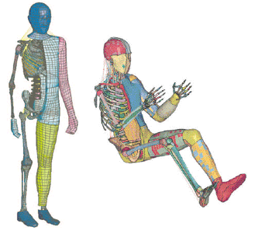
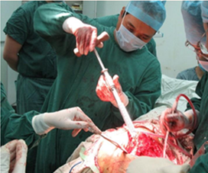
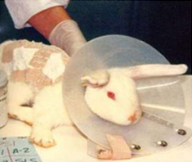
虚拟人体与虚拟手术
虚拟人体做为重要单元，成为转化医学国家重大科技基础设施的组织部分
活体动物基础
医学实验
实验室
研究成果
个性化病人的
临床
基于虚拟人体的医学实验（手术、药物）

Slide 24
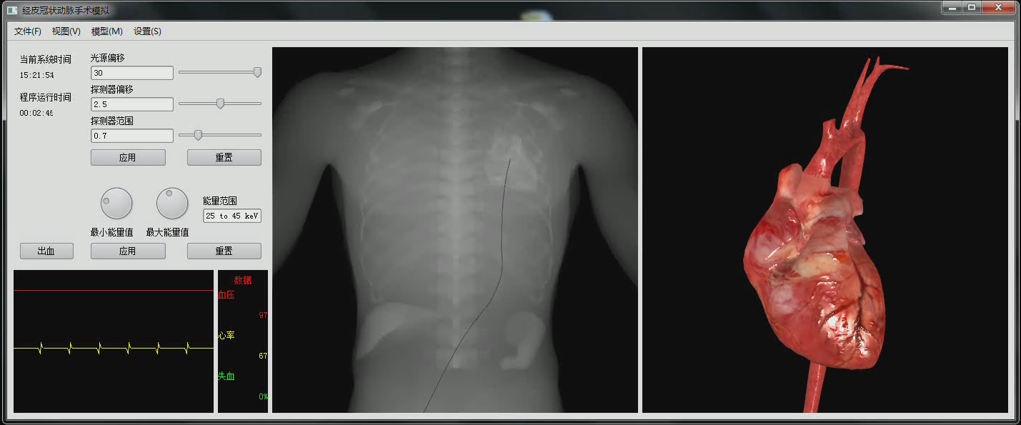
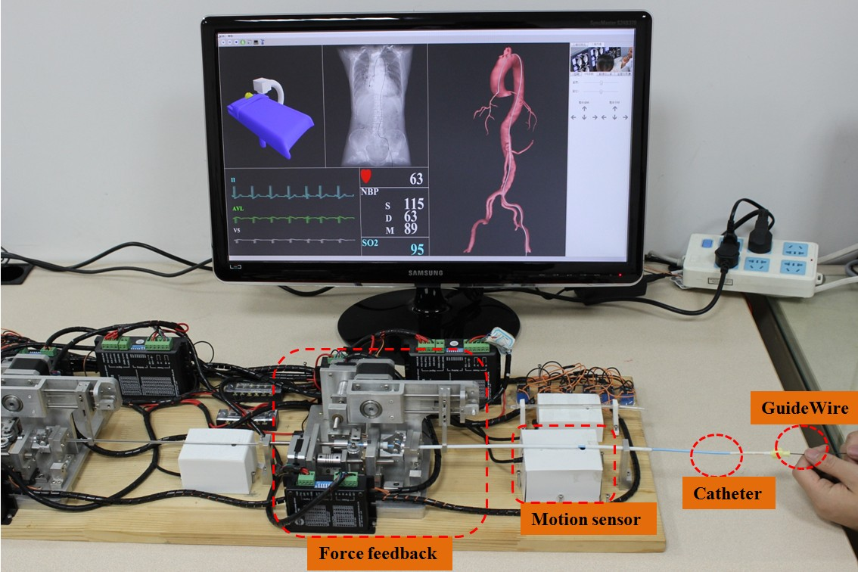
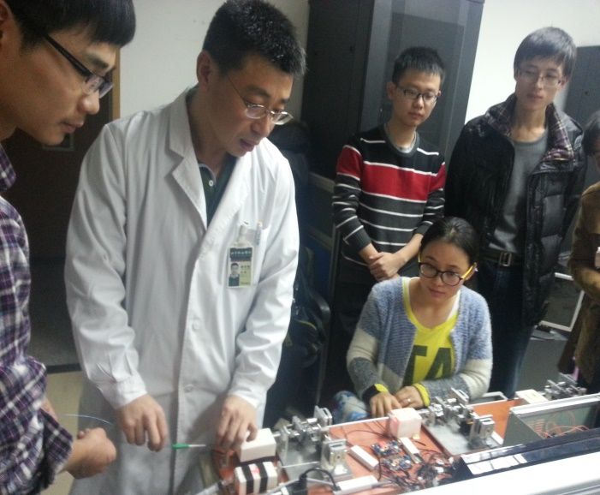
心血管介入手术模拟
系统特色
旋转力和推送力两个维度力反馈
手术过程中生理现象模拟
模型和场景高精度呈现
完整的手术器械接入
PCI全流程操作支持
支持导丝/导管介入、心脏系统形变、血液与血管交互、支架与造影剂等过程的物理仿真与生理参数耦合
已由北京协和医院医生试用，正在不断地优化完善中

Slide 25
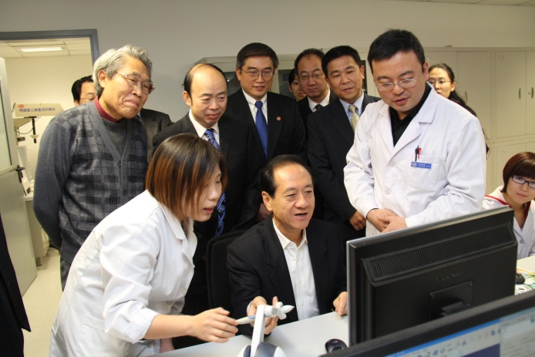
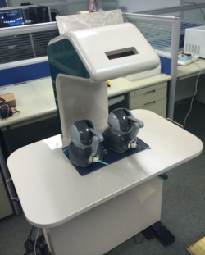
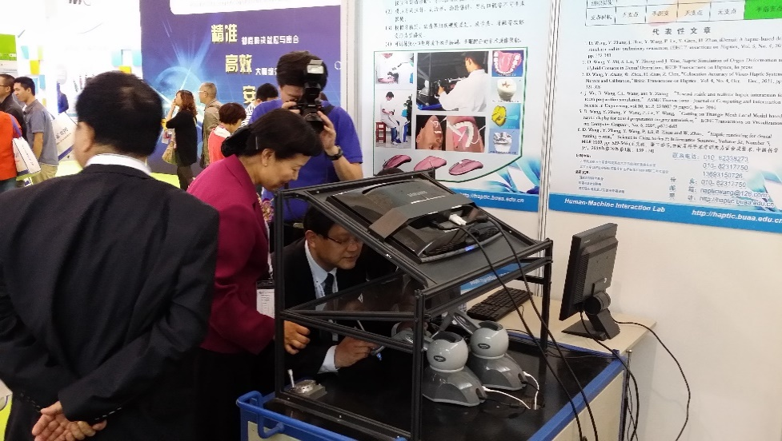
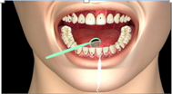
牙科手术模拟
系统特色
多功能：牙周袋深度测量、牙石去除；牙齿钻削、磨削；龋齿边界探测、龋坏深度测量、坏组织钻除
高沉浸：牙、舌、面部、牙石、器具等高逼真绘制
六自由度多点接触力觉交互
软组织变形体、拓朴变化等复杂操作模拟
视-听-触多感觉空间配准的手眼协调能力训练
北大医学院100名学生试用反馈

Slide 26
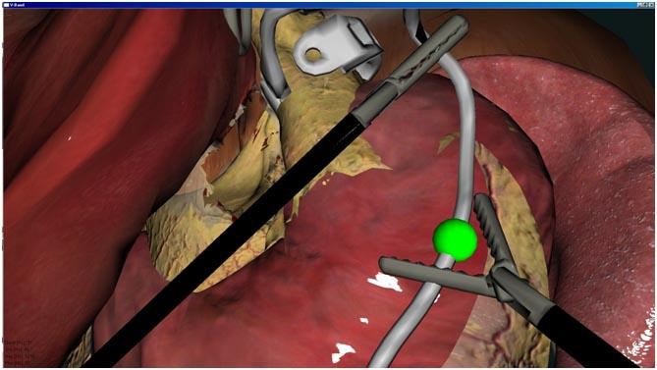
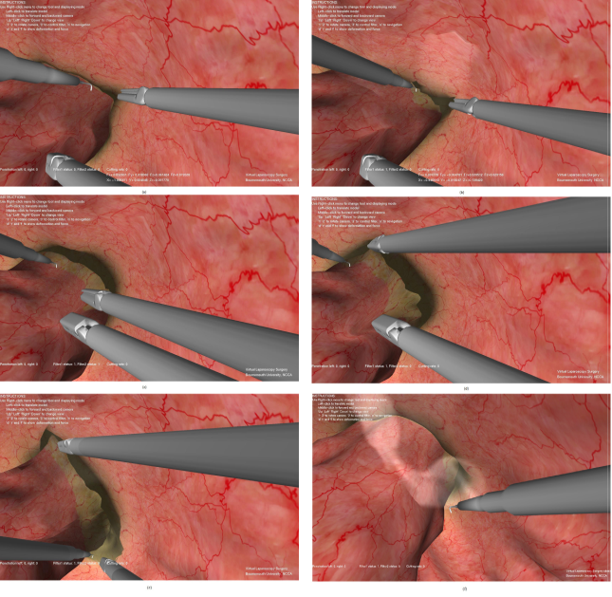
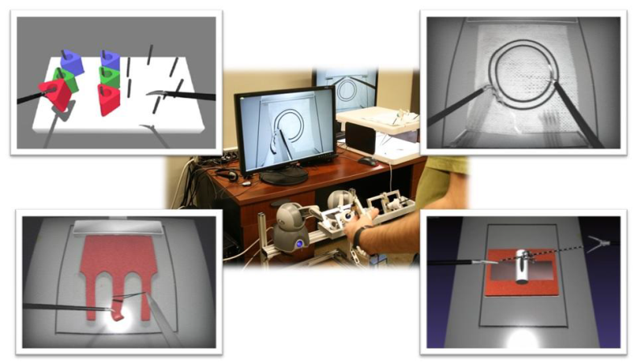
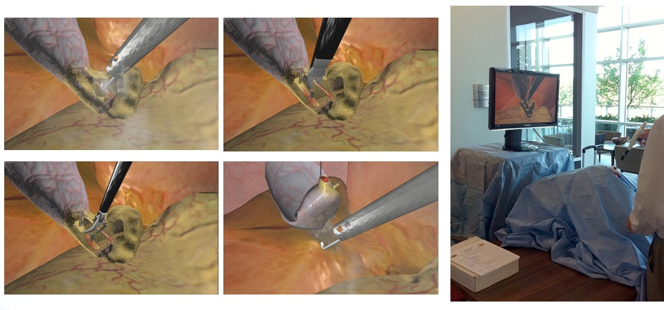
腹腔镜手术模拟
腹腔镜直肠癌手术的仿真训练
腹腔镜胃束带手术的仿真训练
通过人体天然通道的胆囊切除术的仿真训练
系统特色
支持常见腹腔镜手术过程中突发紧急情况的情景设计与仿真；
支持数据驱动的个性化手术规划、预演、新手术实验等临床应用；
支持基于力觉和运动测量的手术评价与训练打分；
支持辅助教学的手术场景实时三维逼真绘制与联动示意性表现；
支持手术过程中的真实感视觉特效，如烟雾、血流
支持与实际手术过程相符的电凝器灼烧过程中的热度控制与周边组织破坏评估；

Slide 27
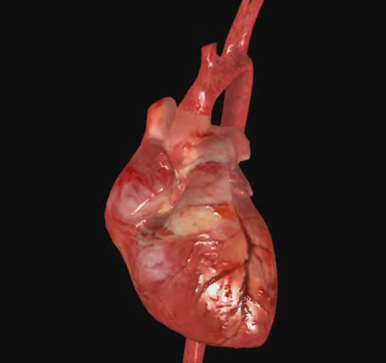









核心优势与研究团队
优势：虚拟现实技术
依托的国家和省部重点实验室
虚拟现实技术与系统国家重点实验室（北京航空航天大学）
国家数字化制造技术中心（上海交通大学）
生物力学与力生物学教育部重点实验室（北京航空航天大学）
教育部数字医学工程研究中心（上海交通大学）
数字化人体工程研究中心（第三军医大学）
医学生物力学广东省重点实验室（南方医科大学）
依托的专业技术学会和专委会
虚拟人体--人体器官模型的高逼真呈现
中国系统仿真学会
中国生物医学工程学会
中华口腔医学会
中国教育装备协会
全国医学专业学位教育指导委员会
中国计算机学会虚拟现实专委会，仿真学会虚拟医疗专委会…
赵沁平
钟世镇
赵玉沛
张绍祥
樊瑜波
秦 洪
张玉茹
郝爱民

Slide 28
内容提要
计算机学院科研概况
医学－信息结合：计算机角度
虚拟人体与虚拟手术
生物信息学
大数据与脑智能研究
合作建议

Slide 29
生物信息学
基因计算
通过基因发现遗传疾病
通过基因计算发现抗药性
肿瘤组织耐药前后全基因组分析
通过超算（计算仿真）加速药物筛选过程

Slide 30
生物信息学
面向生物制药的超级计算支撑技术
应用1:蛋白质功能预测与功能设计
量子尺度蛋白质内部相互作用
蛋白质相互作用的高精度分子动力学模拟
应用2: 针对特定疾病的小分子化学药物虚拟筛选
靶标蛋白的构象计算
小分子和靶标蛋白相互作用模拟计算
LPFSC并行计算框架，支持量子化学超算
高精度量子化学超级计算服务
针对蛋白质模拟的量子化学计算算法
针对靶标蛋白构象生成的量子化学计算
量子化学大规模异构计算

Slide 31
内容提要
计算机学院科研概况
医学－信息结合：计算机角度
虚拟人体与虚拟手术
生物信息学
大数据与脑智能研究
合作建议

Slide 32









大数据与脑智能研究
泛在智能与机器智能是信息产业下一步发展的重点
机脑工程:信息技术与脑科学的结合
Gartner 2015十大技术趋势
15年约50篇：脑科学、大数据、复杂网络等研究内容
智能装备
数字助理
智能机器人

Slide 33











从数据的无序到有序关联
关联图谱：实体数据间关系能否自学习、自生长？从无序的数据→关系→知识→规律的转变，能否提升自“认知”能力？
知识图谱
大数据
信息图谱
大数据
信息图谱
知识图谱
关联图谱
事件
融合
关联图谱
无序
4V特征
推理引擎
知识系统
复杂认知
用户
研究社会计算中的规则库与算法库，并基于知识库实现自学习和自生长

Slide 34

大数据与脑智能研究
科学问题：以数据知识和新计算结构为特色的机器智脑系统
语言 Fortran
自然语言 NLP/UGC
软件 OS/DB
智脑软件 K.I.D.
硬件 CPU/RAM
?
智脑硬件 BIC/Arc
电 脑
智 脑
智脑
软件
数据（D）
智能（I）
知识（k）
智脑
硬件
新型记忆芯片
新型体系结构

Slide 35

大数据与脑智能研究
大脑动态图谱＋虚拟仿真平台

Slide 36





大数据与脑智能研究
构建领域相关的知识图谱
在线处理
数据采集
知识提取
数据融合
关联知识图谱
推理引擎
结果
群体计算
规则库
算子库

Slide 37
大数据与脑智能研究
脑电信号的建模和计算
信号测量与获取技术
经颅磁刺激，经颅电刺激，EEG
（病人佩戴的）可穿戴设备，行为传感器
基于视频的行为监测
信号分析与建模技术
数值计算、信号处理、信号与行为的关联性分析
大规模数据的实时计算
应用场景
疾病、特殊行为的脑神经原理及成因研究
受控的人工干预（介入）方法及效果研究

Slide 38













研究团队
依托：大数据交叉研究中心 (RCBD)
 | 数据科学 | 智能科学 | 知识科学
首席科学家 | Martin Hairer（费尔兹奖） 樊文飞（苏格兰皇家学院院士,ACM Fellow，千人计划） | Leslie Valiant（图灵奖） 怀进鹏（院士） | Luciano Pietronero（罗马大学） 赵继宗（首都医科大学）
高级研究员 | Gerhard Weikun（马普） 王鹏（青年千人） 马帅（优青） | 徐洁（千人） 陶大程（悉尼科技大学） 陈小武（杰青） | 王惠文（杰青） 樊瑜波（长江） 吕卫锋（教授）
全球招聘 | 顶级大师：5人 一流人才：15人 科研骨干：40人 | 顶级大师：5人 一流人才：15人 科研骨干：40人 | 顶级大师：5人 一流人才：15人 科研骨干：40人
覆盖方向 | 随机理论、正则结构理论 计算理论、算法、数据库 | 网络化软件、大数据计算 人工智能、计算神经学 | 复杂系统、脑认知与脑功能、认知科学

Slide 39
主要国际合作
系统与计算神经生物学：瑞典卡罗林斯卡医学院
Jeanette Hellgren (欧盟大脑科学计划HBP负责人)
Sten Grillner (美国科学院院士)
类脑计算系统
Anastasia Ailamaki (瑞士洛桑联邦理工学院教授，欧盟人类大脑项目HBP负责人。国际著名的大数据方向科学家)
Christoph Koch (瑞士洛桑联邦理工学院教授，欧盟人类大脑项目的负责人之一)

Slide 40
内容提要
计算机学院科研概况
医学－信息结合：计算机角度
虚拟人体与虚拟手术
生物信息学
大数据与脑智能研究
合作建议

Slide 41
合作建议
脑科学与认知科学方面的合作研究
探索和理解人的大脑、神经系统及认知过程
建立支持脑科学与认知科学研究的数据、计算及仿真计算平台
计算机模拟（计算脑）
医学大数据
建立医学领域的知识图谱的构建与更新维护，多源数据的融合（互联网内容、领域知识、影像、病例与诊断等）
基于领域知识图谱的智能应用（辅助诊断、个人助力、问答、个性化检索与推荐等）
虚拟人体与虚拟手术
面向临床应用需求，联合开展人体器官模型仿真研究
联合开展手术训练及临床应用研究
生物计算
基因计算与疾病预防、治疗的研究
联合开展基于超级计算的计算化学和药物筛选研究

Slide 42
谢谢！

